Slide 1
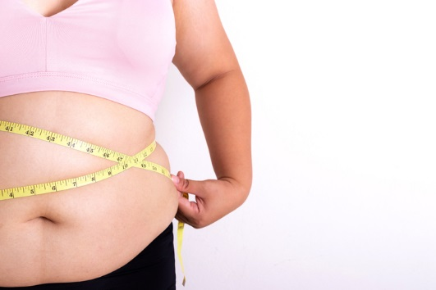
O que é obesidade ?
É uma doença multifatorial, que emergiu como uma epidemia em países desenvolvidos e ainda em desenvolvimento;
É um grande problema de saúde publica nos países;
Está relacionado ao excesso de gordura corporal e aumento de morbimortalidade;
Esta condição aumenta o risco de desenvolver doenças como:
Doença arterial coronariana;
Hipertensão arterial;
Diabetes tipo II;
Doenças pulmonares obstrutivas;
Osteoartrite;
Câncer;

Slide 2
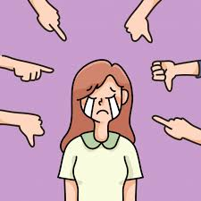
Quais problemas psicológicos podem surgir ?
Os indivíduos obesos, apresentam diversos distúrbios psicológicos, por sofrer problemas relacionados ao preconceito social e discriminação, decorrente ao comportamento alimentar;
O menosprezo da imagem física leva a preocupação opressiva, tornando este individuo inseguro devido a inabilidade de perder peso;
Desconfiança, sensação de isolamento, humilhação decorrente ao preconceito e discriminação os quais estão sujeitos;
O excesso de peso não demonstra nenhuma condição psicológica própria e nem traços de personalidade comuns.
Sou um fracasso
Não sou capaz
Qual é o meu problema?

Slide 3
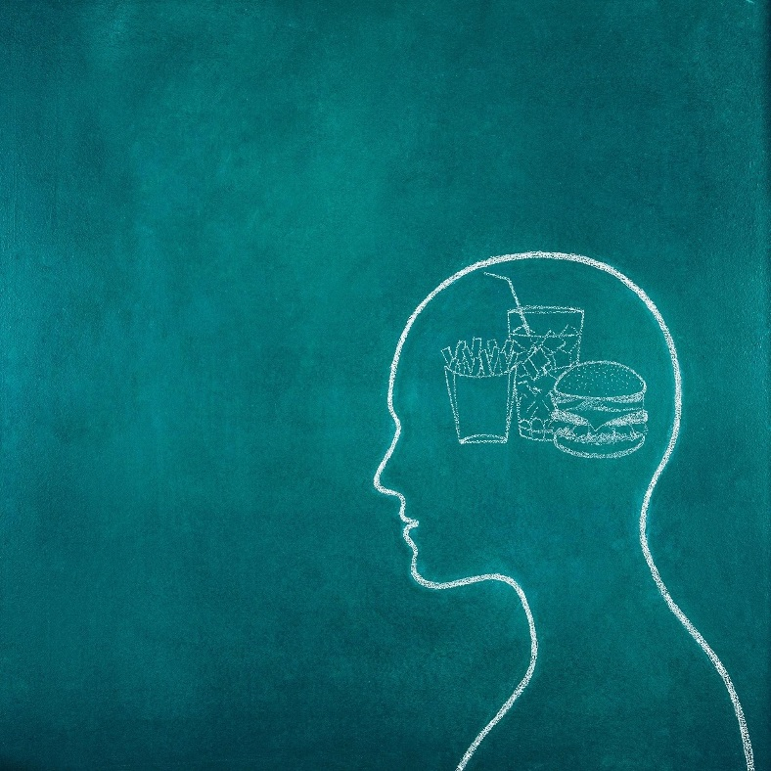
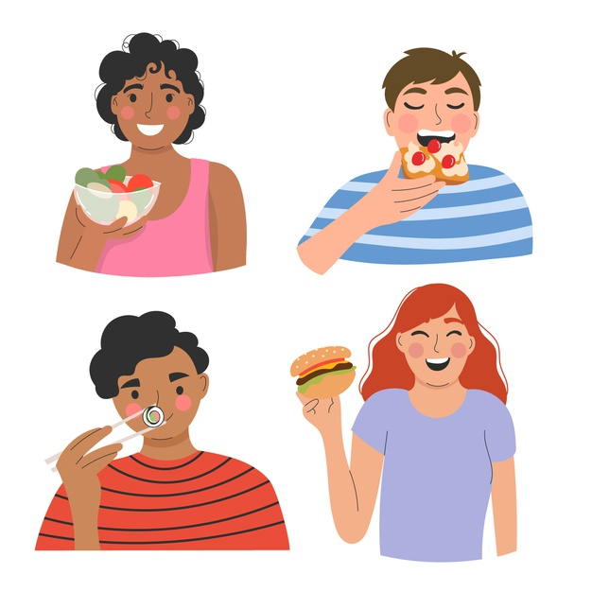
Comportamento alimentar
Maior parte dos obesos consomem carboidratos com intuito de não apenas saciar a fome, mas para combater a ansiedade, fadiga e depressão;
Dieta rica em carboidratos, a oxidação de glicose e sensação de saciedade se eleva
Alimentos ricos em lipídeos (gordura), contribui para o equilíbrio energético positivo, o que aumenta a fome e quantidade de energia consumida e gera o ganho de peso;
O sexo feminino, tem preferência em consumir alimentos ricos em gordura e doces;
Restrição Alimentar
Estratégia que as pessoas usam para o controle de peso, afim de prevenir o ganho de peso ou promover sua perda;
Muitos indivíduos, inclusive mulheres, acabam tentando impor seu próprio padrão alimentar e seleção de alimentos, denominado restrição dietética;
Os obesos, tentam perder peso, e as suas respostas acabam prejudicando sintomas emocionais;

Slide 4

Aumento de glicose no sangue
ATENÇÃO
O aumento do nível de glicose no sangue pode ocorrer de maneira silenciosa fazendo com que o organismo pare de fabricar insulina suficiente para o seu funcionamento, desenvolvendo doenças como o diabetes tipo 1 e tipo 2. Segundo estimativas da Federação Internacional de Diabetes, até 2045, 629 milhões de pessoas terão Diabetes no mundo todo. Por isso, o diagnóstico precoce é de extrema importância para a prevenção e os cuidados necessários com a doença.
Mas como podemos saber se nosso nível de glicemia está normal ?
Para saber, é necessário que seja feito um hemograma (exame de sangue). E nele saíram os resultados;
Valores de referência para exames de glicemia:
Glicemia de jejum normal
Inferior a 110 mg/dl
Glicemia de jejum alterada
Entre 110 mg/dl e 125 mg/dl
Diabetes
Igual ou superior a 126 mg/dl
Glicemia de jejum baixa ou hipoglicemia
Igual ou inferior a 70 mg/dl

Slide 5
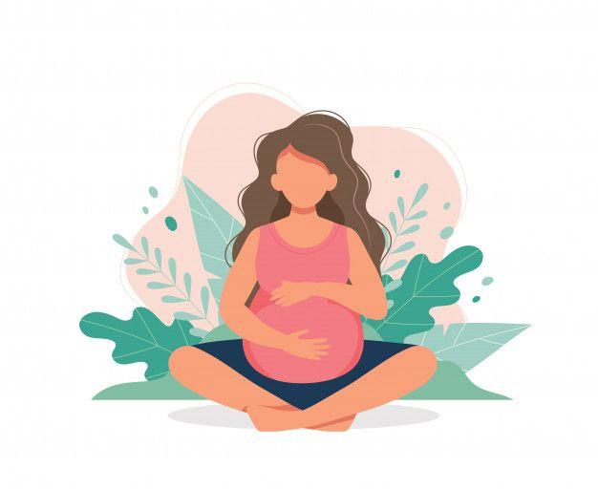
Diabetes gestacional
Dislipidemia (CID 10 - E78)
Nessa condição, os níveis têm valores de referência diferentes: quando a glicemia está acima de 92 mg/dl pode se identificar a diabetes gestacional, mas para a confirmação é necessário outros exames como o de tolerância a glicose e o exame de curva glicêmica.
É a elevação anormal dos níveis de lipídios no sangue, como colesterol e triglicérides. Geralmente, a doença é assintomática, mas pode estar associada a outras condições de saúde como, alcoolismo, tabagismo, obesidade, hipotireoidismo e diabetes.
As causas da dislipidemia podem ser:
Genética: o indivíduo apresenta alguma característica genética que altera o metabolismo dos lipídios no sangue, ocasionando elevação do colesterol e/ou dos triglicérides.
Hábitos de vida: a segunda causa está ligada a alguns hábitos desenvolvidos pelos indivíduos, como obesidade, sedentarismo ou mesmo situações que alteram o metabolismo dos lipídios, como Diabetes Mellitus, alcoolismo, insuficiência renal, hipotireoidismo ou uso de alguns medicamentos.

Slide 6
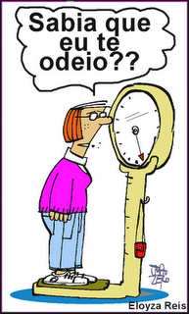
Estou obeso, o que devo fazer ?
Acompanhamento médico , é extremamente necessário.
Prática de exercícios físicos.
Alimentação balanceada .
Acompanhamento psicológico.

Slide 7
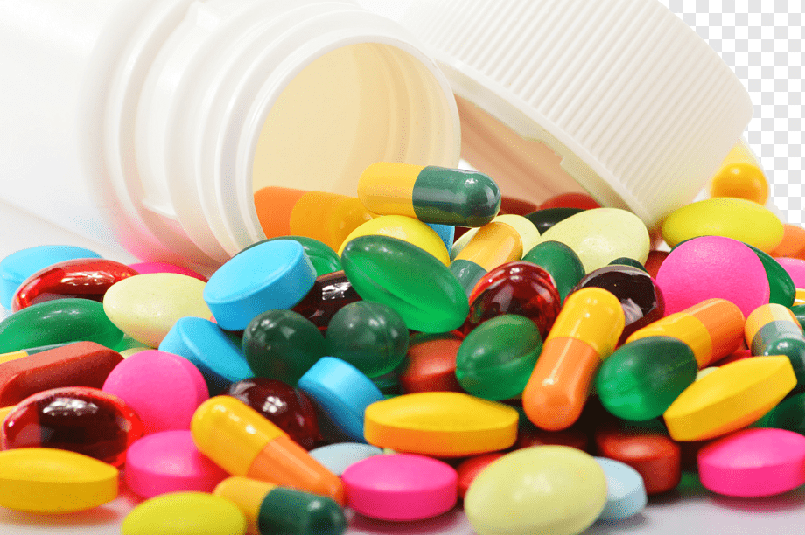
Em casos que a prática de exercícios e a alimentação não surtem os resultados há também os tratamentos farmacológicos. Que são medicamento que irão ajudar no processo de emagrecimento.
Sibutramina: Age diretamente nos neurotransmissores , dando ao paciente a sensação de saciedade.
Liraglutida: Ajuda na absorção de gordura e contribui na melhoria de doenças relacionadas ao aumento de peso , como hipertensão arterial , diabetes mellitus 2 e dislipidemias.
Fluoxetina e outros inibidores da recaptação de serotonina (fluoxetina e sertralina):
São utilizados para tratamento da depressão, e podem acabar proporcionando o efeito de perda de peso, embora não tenham indicação formal no tratamento de obesidade.
Orlistate: Diferente dos outros medicamentos citados acima , o mesmo irá reduzir à absorção das gorduras ingeridas pelos alimentos.
Toda medicação possui seus riscos e suas contraindicações. Relembrando : faça acompanhamento médico .

Slide 8
Referências Bibliográficas
XAVIER, H. T. et al. V Diretriz Brasileira de Dislipidemias e Prevenção da
Aterosclerose. Arq. Bras. Cardiol, São Paulo, v. 101, n. 4, supl. 1, p. 1-20, Oct. 2013.
Disponível: &lt;http://www.scielo.br/scielo.php?script=sci_arttext&amp;pid=S0066-
782X2013004100001&amp;lng=en&amp;nrm=iso&gt;. Acesso em 11 de Maio de 2021
FRANCO, Luciana Ferreira et al. Glicemia de jejum de pacientes da rede pública de saúde
na região sul de São Paulo: correlação com hemoglobina glicada e níveis lipídicos. Rev.
bras. epidemiol, São Paulo, v 22, 2019. Disponível
&lt;http://www.scielo.br/scielo.php?script=sci_arttext&amp;pid=S1415-
790X2019000100449&amp;lng=en&amp;nrm=iso&gt;. Acesso em 11 de Maio de 2021
MAGSCAN, Medicina e Saúde. Lipidograma completo (lipídios totais, colesterol,
triglicerídeos). MAGSCAN Medicina e Saúde. Disponível em:
https://magscan.com.br/exame/lipidograma-completo-lipidios-totais-colesteroltrig/.Acesso
em:10 mai. 2021.

Slide 9
ZULEIKA, S. C. Halpern; RODRIGUES, M. D. Bosco; COSTA, R. F. Derterminantes fisiológicos do controle do peso e apetite. Archives of Clinical Psychiatry (São Paulo). Rev. psiquiatr. clín. Vol.31, n4, p.1 a 4, 2004. Disponível em: https://www.scielo.br/scielo.php?pid=S0101-60832004000400002&script=sci_arttext. Acesso em: 04 de maio de 2021
BERNARDI, F; CICHELERO, C.; VITOLO, M. R. Comportamento de restrição alimentar e obesidade. Rev. Nutr. Campinas, v. 18, n. 1, pág. 85-93, fevereiro de 2005. Disponível em <http://www.scielo.br/scielo.php?script=sci_arttext&pid=S1415-52732005000100008&lng=en&nrm=iso>. Acesso em: 06 de maio de 2021.
COELHO, Rhyan. Obesidade: conceito, epidemiologia, fisiopatologia, tipos e danos. Disponível em https://www.sanarmed.com/obesidade-conceito-epidemiologia-fisiopatologia-tipos-e-danos-colunistas. Acesso em: 06/05/2021.
MANCINI, Marcio C; HALPERN, Alfredo. Tratamento Farmacológico da Obesidade. Arq
Bras Endocrinol Metab , São Paulo, v. 46, n. 5, pág. 497-512, outubro de 2002. Disponível
em&lt;http://www.scielo.br/scielo.php?script=sci_arttext&amp;pid=S000427302002000500003&amp;lng
=en&amp;nrm=iso&gt;. Acesso em 19 de maio de 2021.

Slide 10
Associação Brasileira para o Estudo da Obesidade e da Síndrome Metabólica (ABESO).
Diretrizes Brasileira de Obesidade. 3 ed. São Paulo, 2009. Disponível
em:&lt;http://www.abeso.org.br/pdf/diretrizes_brasileiras_obesidade_2009_2010_1.pdf&gt;.
Acesso em: 19 maio. 2021.
BRASIL. Agência Nacional de Vigilância Sanitária (ANVISA). Resolução-RE N° 3.764, de
25 de setembro de 2014. Diário Oficial da União, seção 1, n 186. Disponível em:
&lt;http://pesquisa.in.gov.br/imprensa/jsp/visualiza/index.jsp?data=26/09/2014&amp;jornal=1&amp;pagi
na=66&amp;totalArquivos=240&gt;. Acesso em: 19 maio 2021.
Abeso.Diretrizes Brasileiras de Obesidade 4° edição, 2016. Disponível://
https:abeso.org.br/diretrizes/. Acesso em: 17 mai. 2021.
Pinheiro, Dr. Pinheiro. Orlistat (Xenical) - Como tomar e efeitos. Md. Saúde.
Disponível:// https: www.mdsaude.com/ bulas / orlistat /. Acesso em: 17 mai. 2021.
Pinheiro, Dr. Pinheiro. Sibutramina - Remédio para emagrecer. Md. Saúde.
Disponível:// https: www.mdsaude.com/ bulas /sibutramina/. Acesso em: 17 mai.
2021.

Slide 11
Ana Luiza Barbosa Pereira – RA 21000896
Bruna Carolina Sitko Rozalino – RA 21000061
Fellipe Augusto Jacinto – RA 21001063
Laís Naiara de Assis – RA 21000908
Natalia Pereira Beneduzi – RA 20001383

